Slide 1


Projeto Interdisciplinar
LP3, IHC, AOO e BD2
Caio Barreta
Gabrielle Leonel
Mízia Lima

Slide 2

Problema?
Profissional da área da nutrição que tem atendimento personalizado e precisa acompanhar as informações e ter feedbacks do paciente.

Slide 3

Solução
Uma aplicação desenvolvida para auxiliar no atendimento rotineiro e registro de atividade de pacientes de profissionais da nutrição.

Slide 4
INTERAÇÃO HUMANO-COMPUTADOR

Slide 5
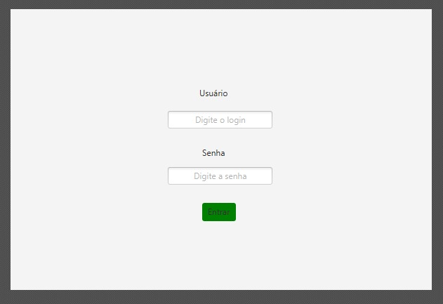
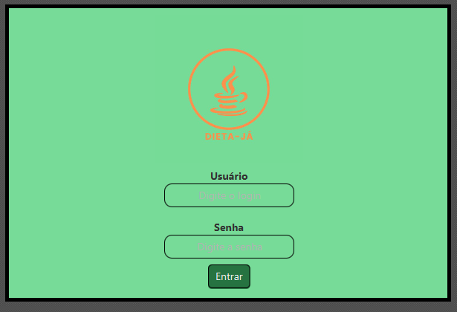
Prototipação x Atual

Slide 6
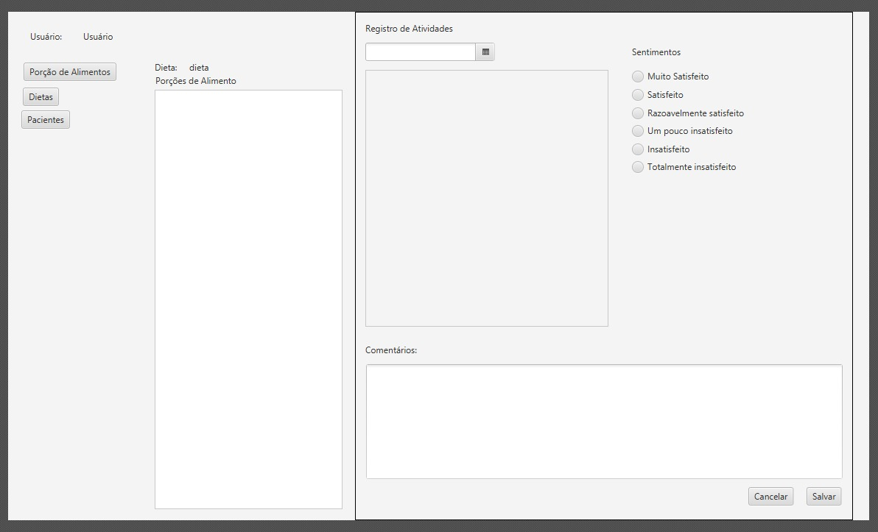
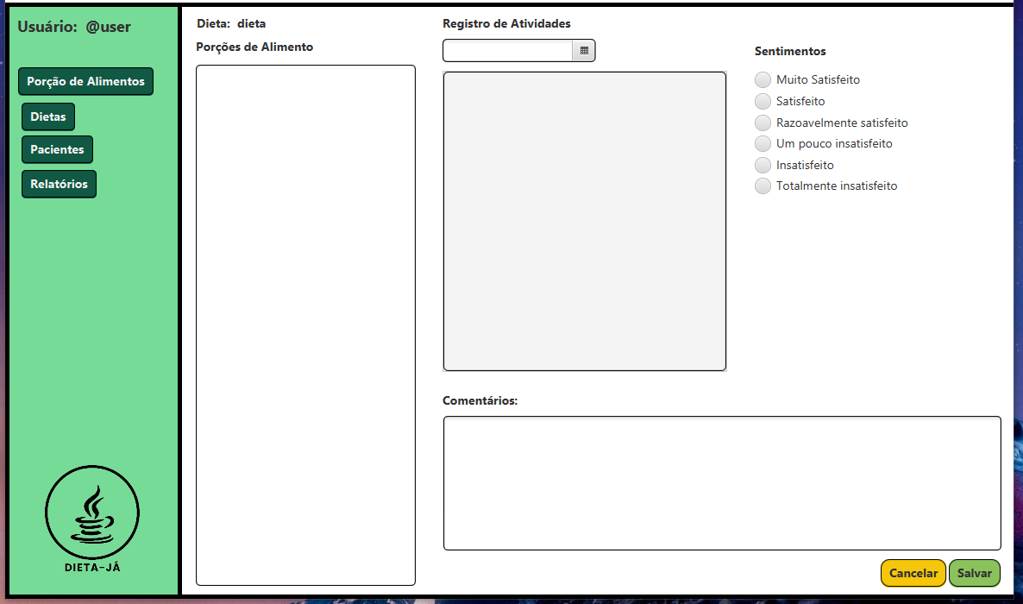
Prototipação x Atual

Slide 7



Identidade Visual
Logos
Paleta de Cores

Slide 8
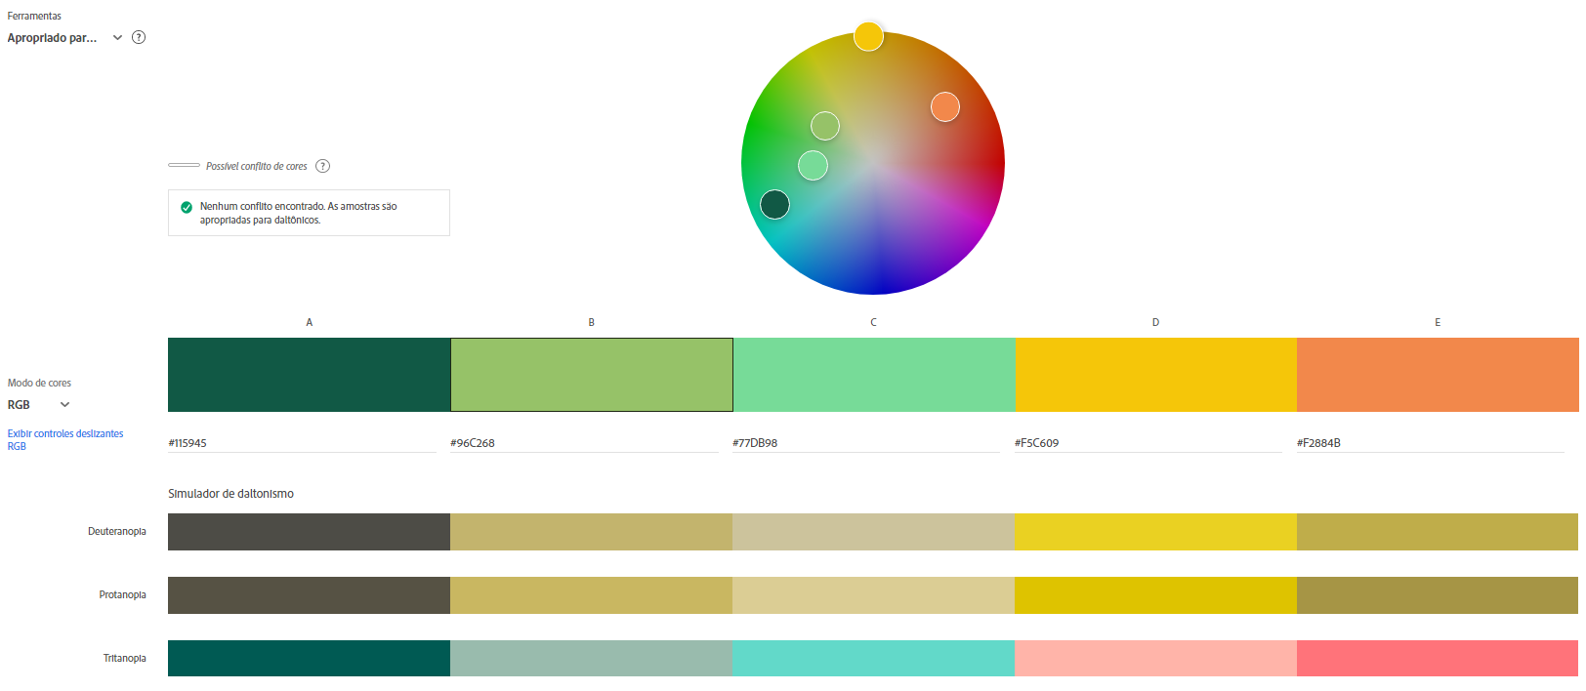
Acessibilidade Visual

Slide 9


Proposta de Evolução

Slide 10
ANÁLISE ORIENTADA A OBJETOS

Slide 11
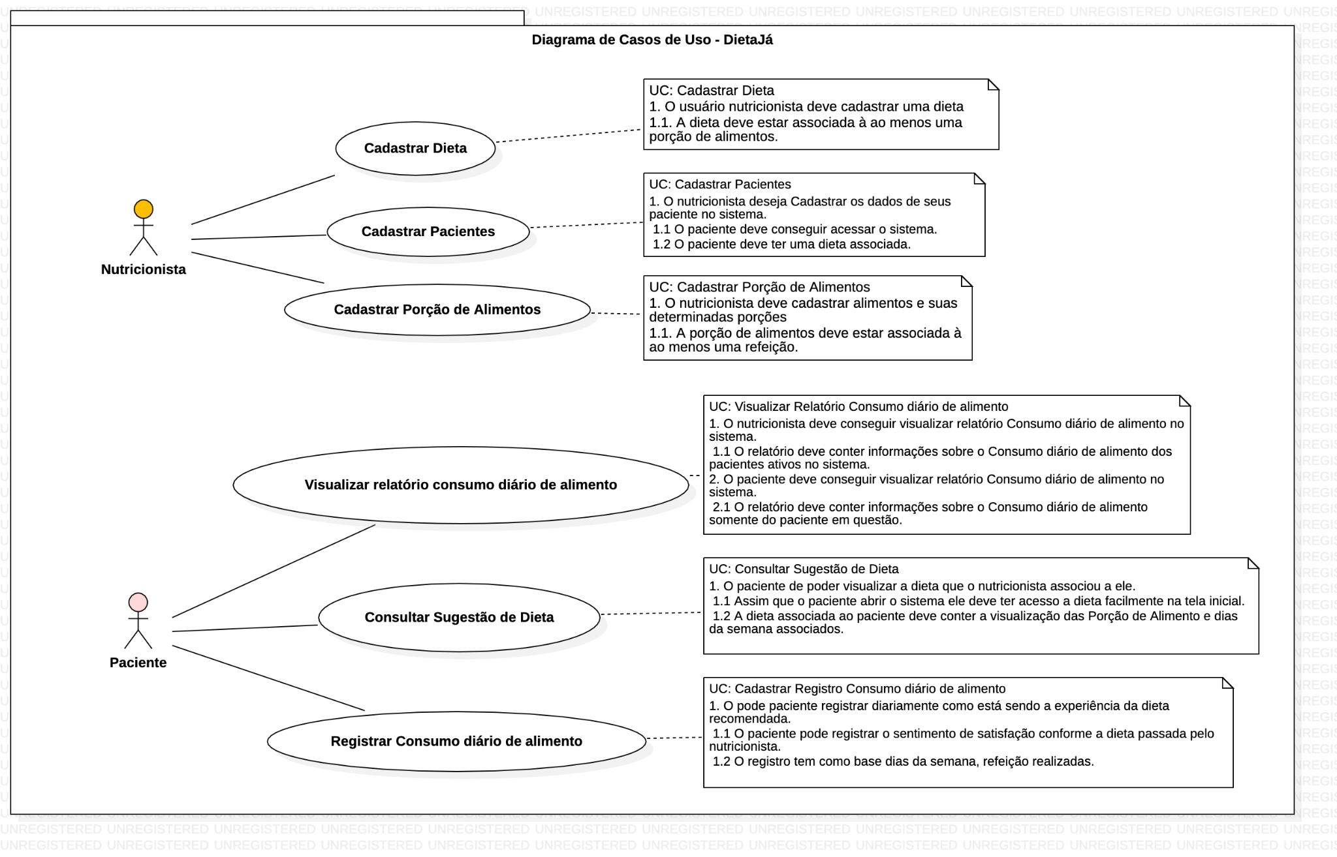

Slide 12
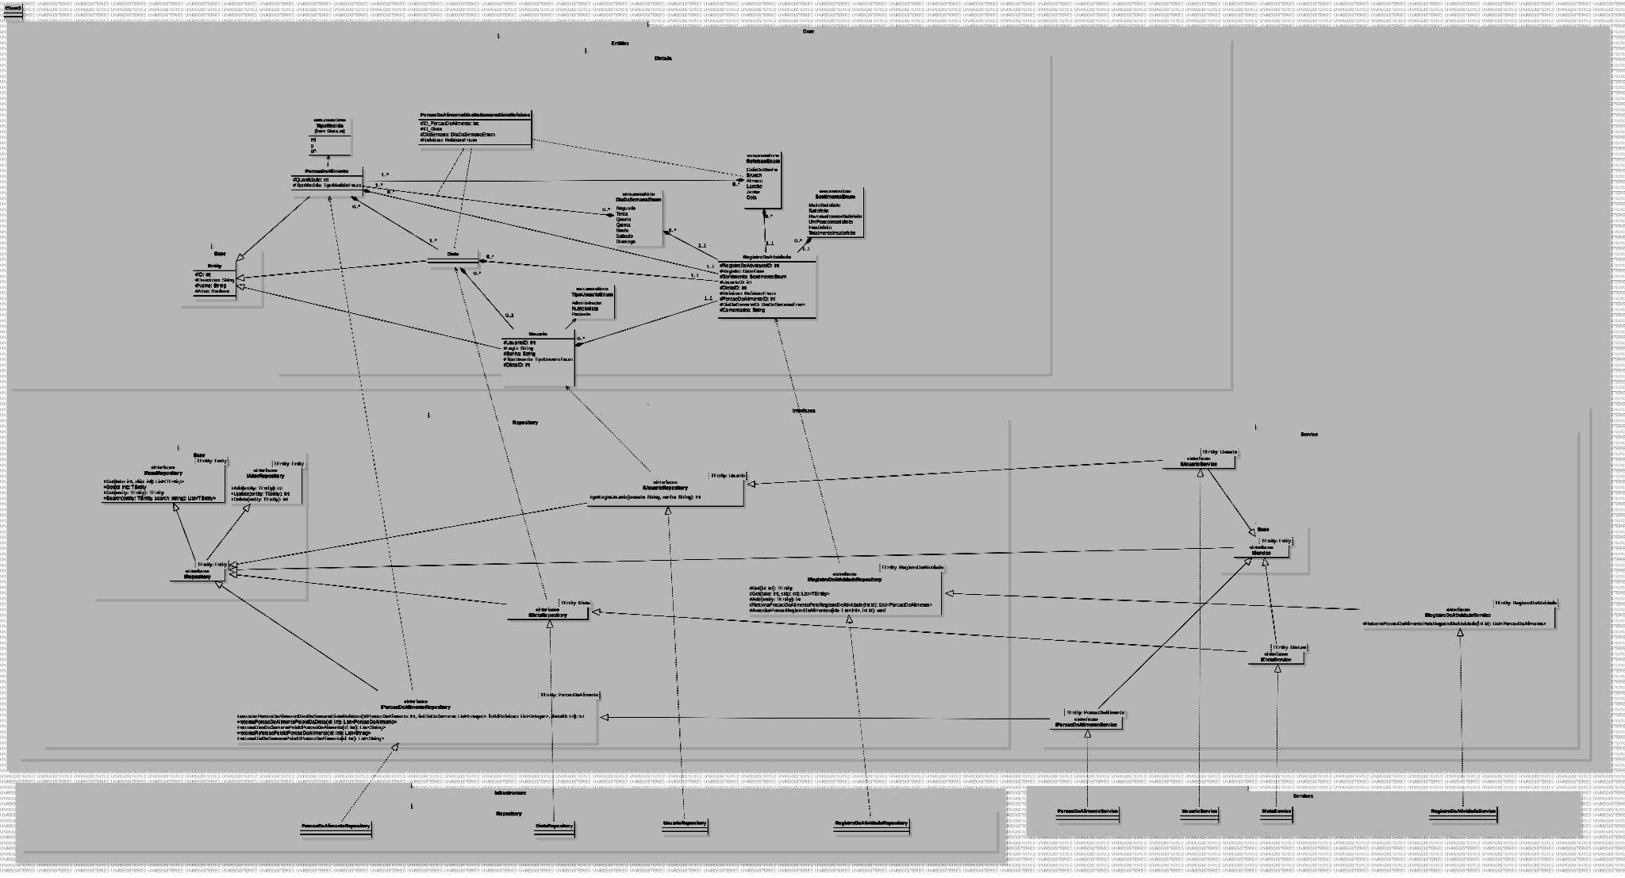
2
1
4
3

Slide 13
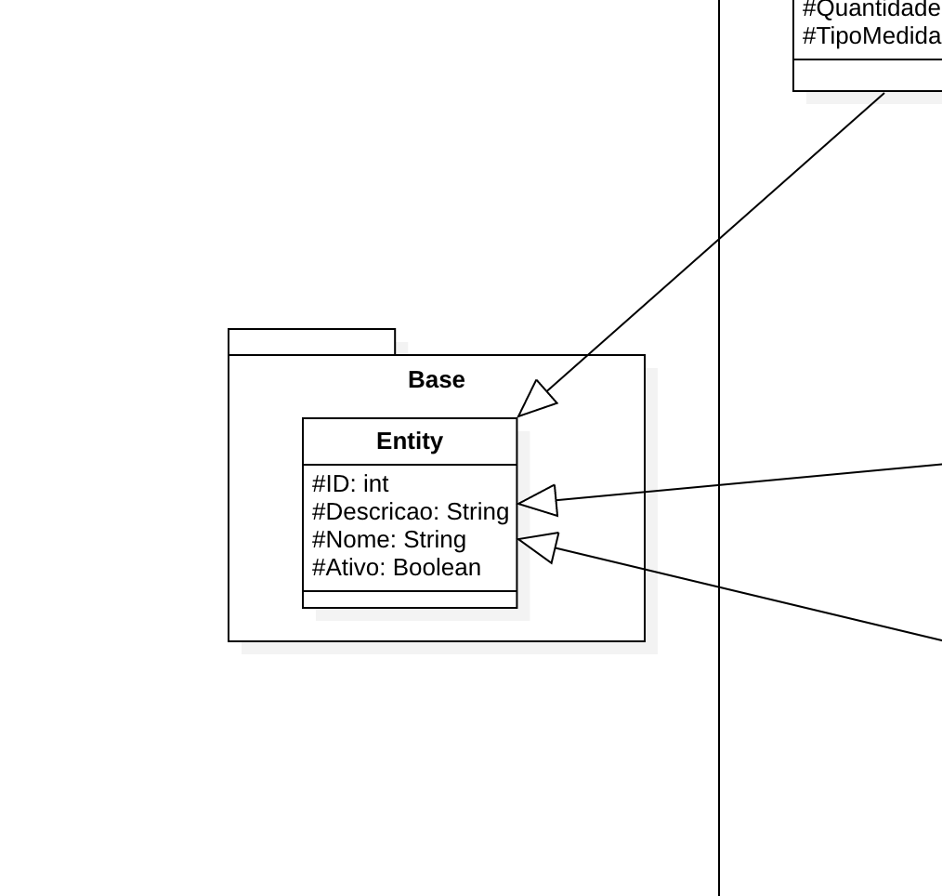
1
Herança;
Polimorfismo;

Slide 14
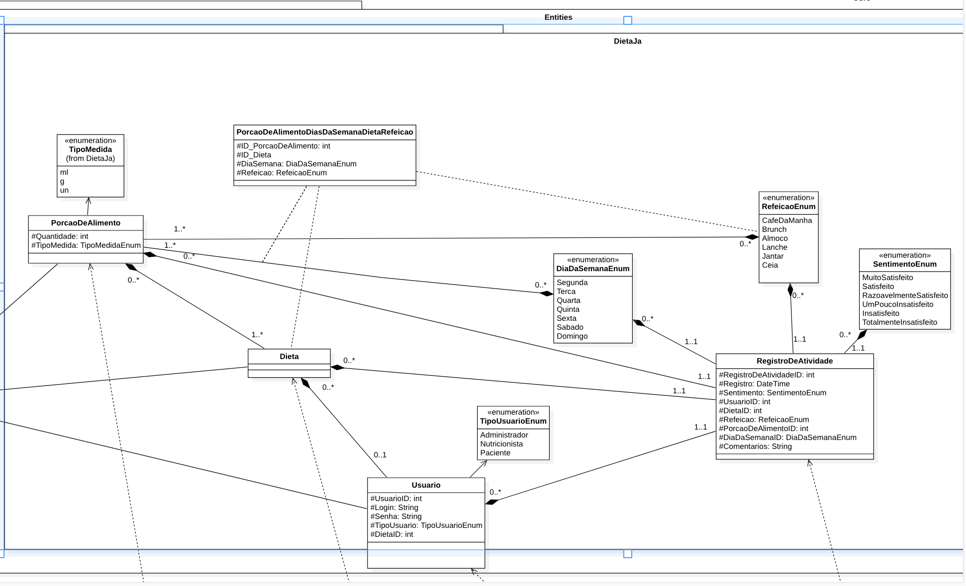
2

Slide 15
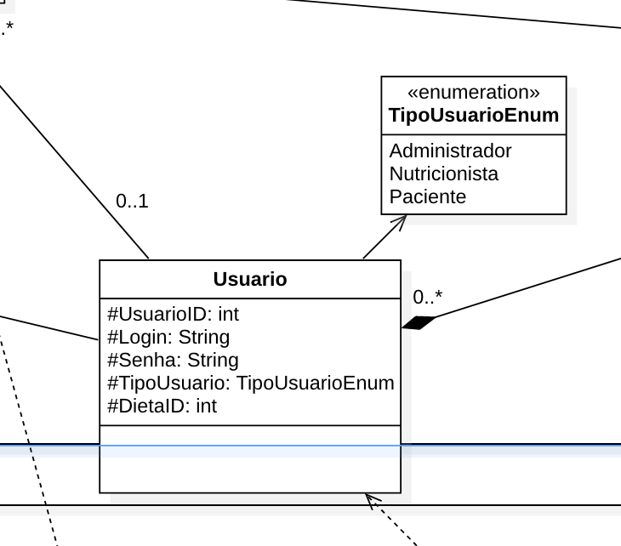
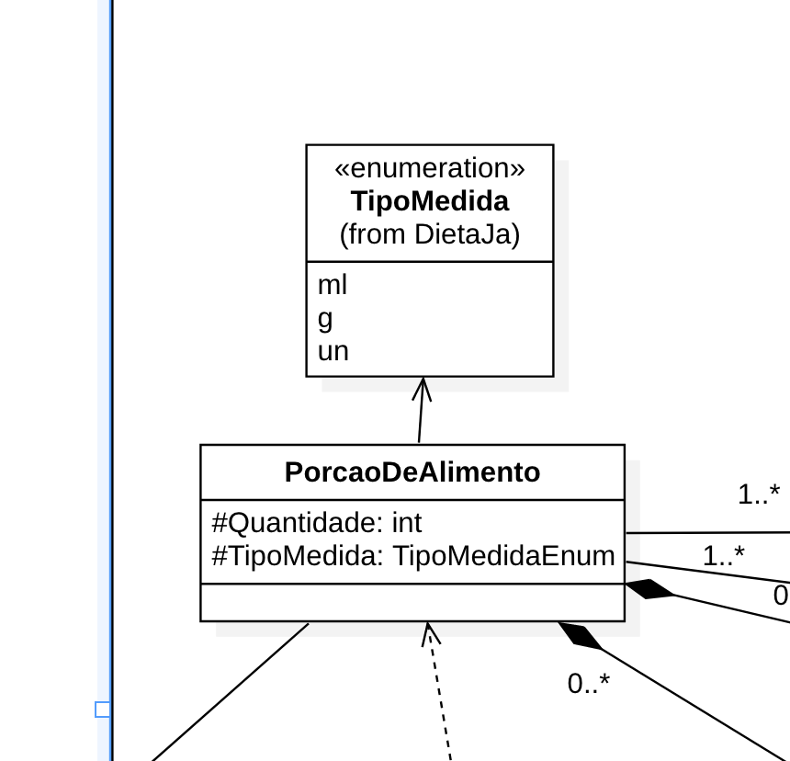
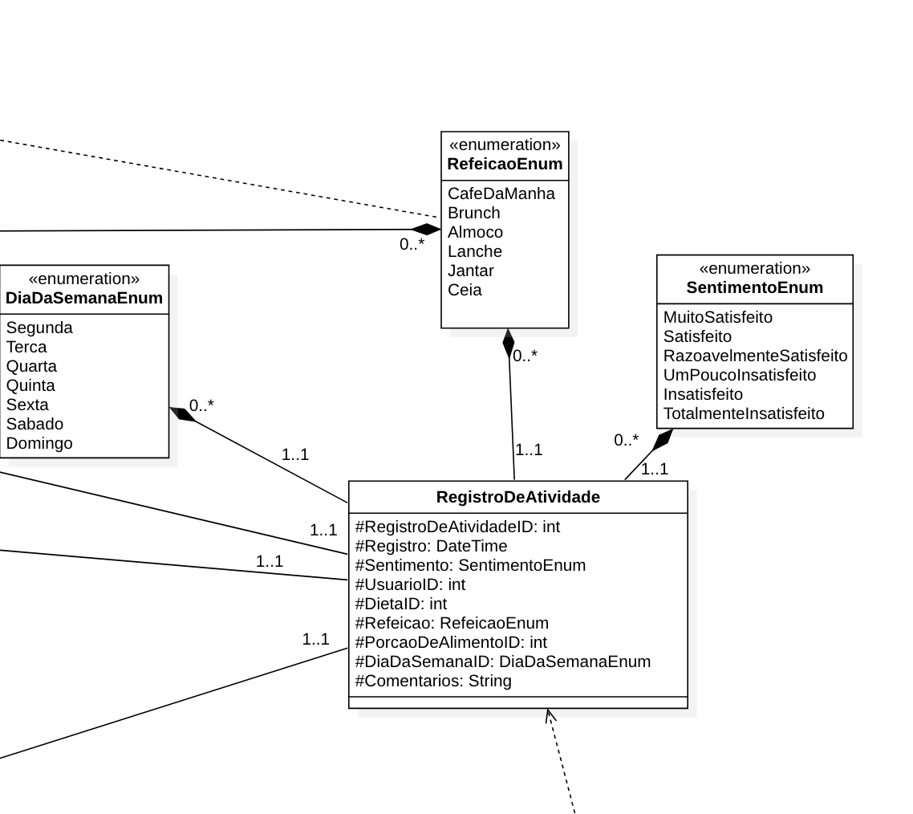
ENUMS
2.1

Slide 16
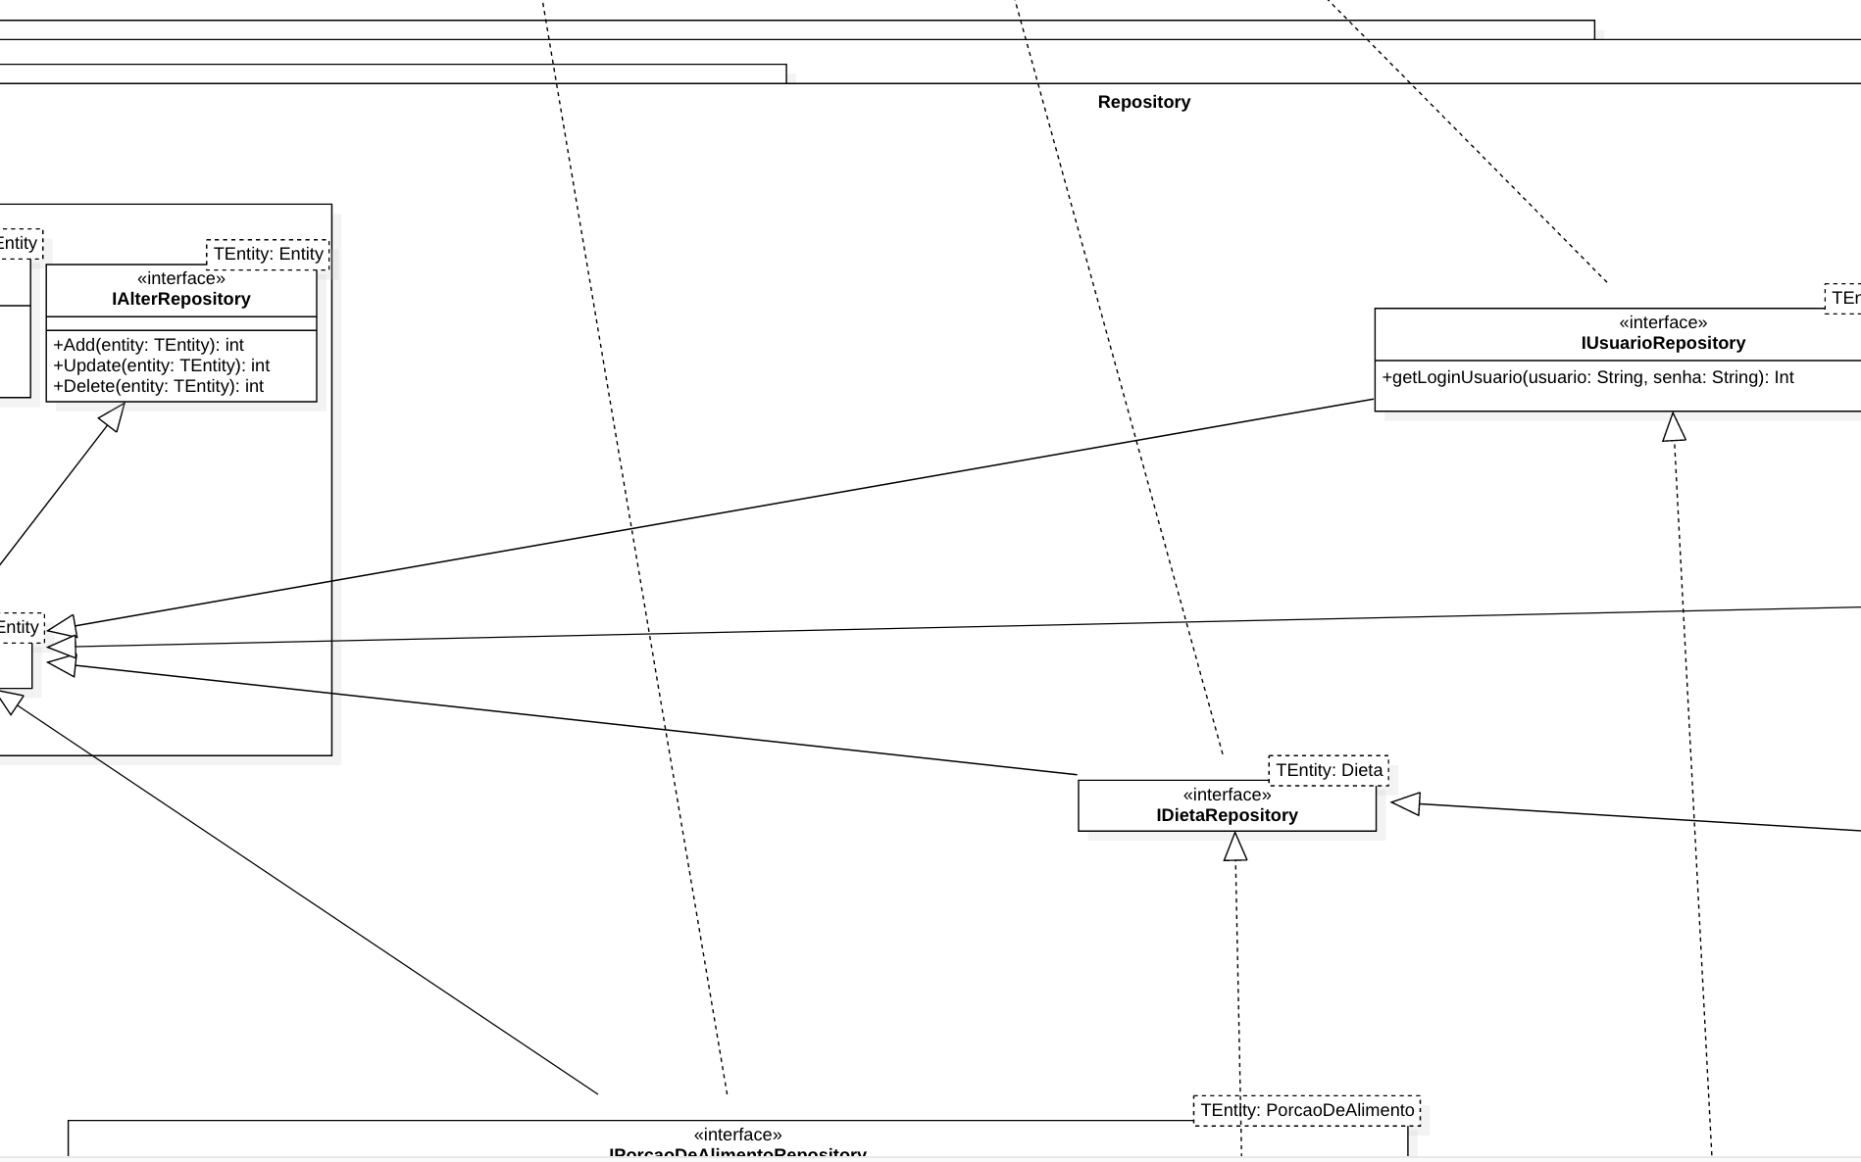
3

Slide 17
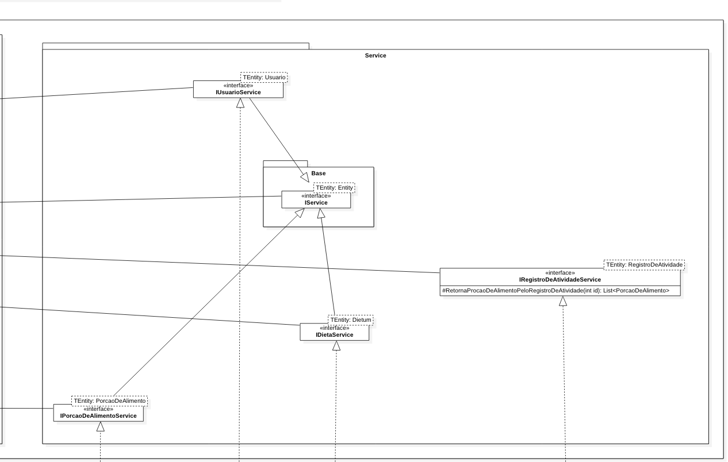
4

Slide 18
BANCO DE DADOS II

Slide 19
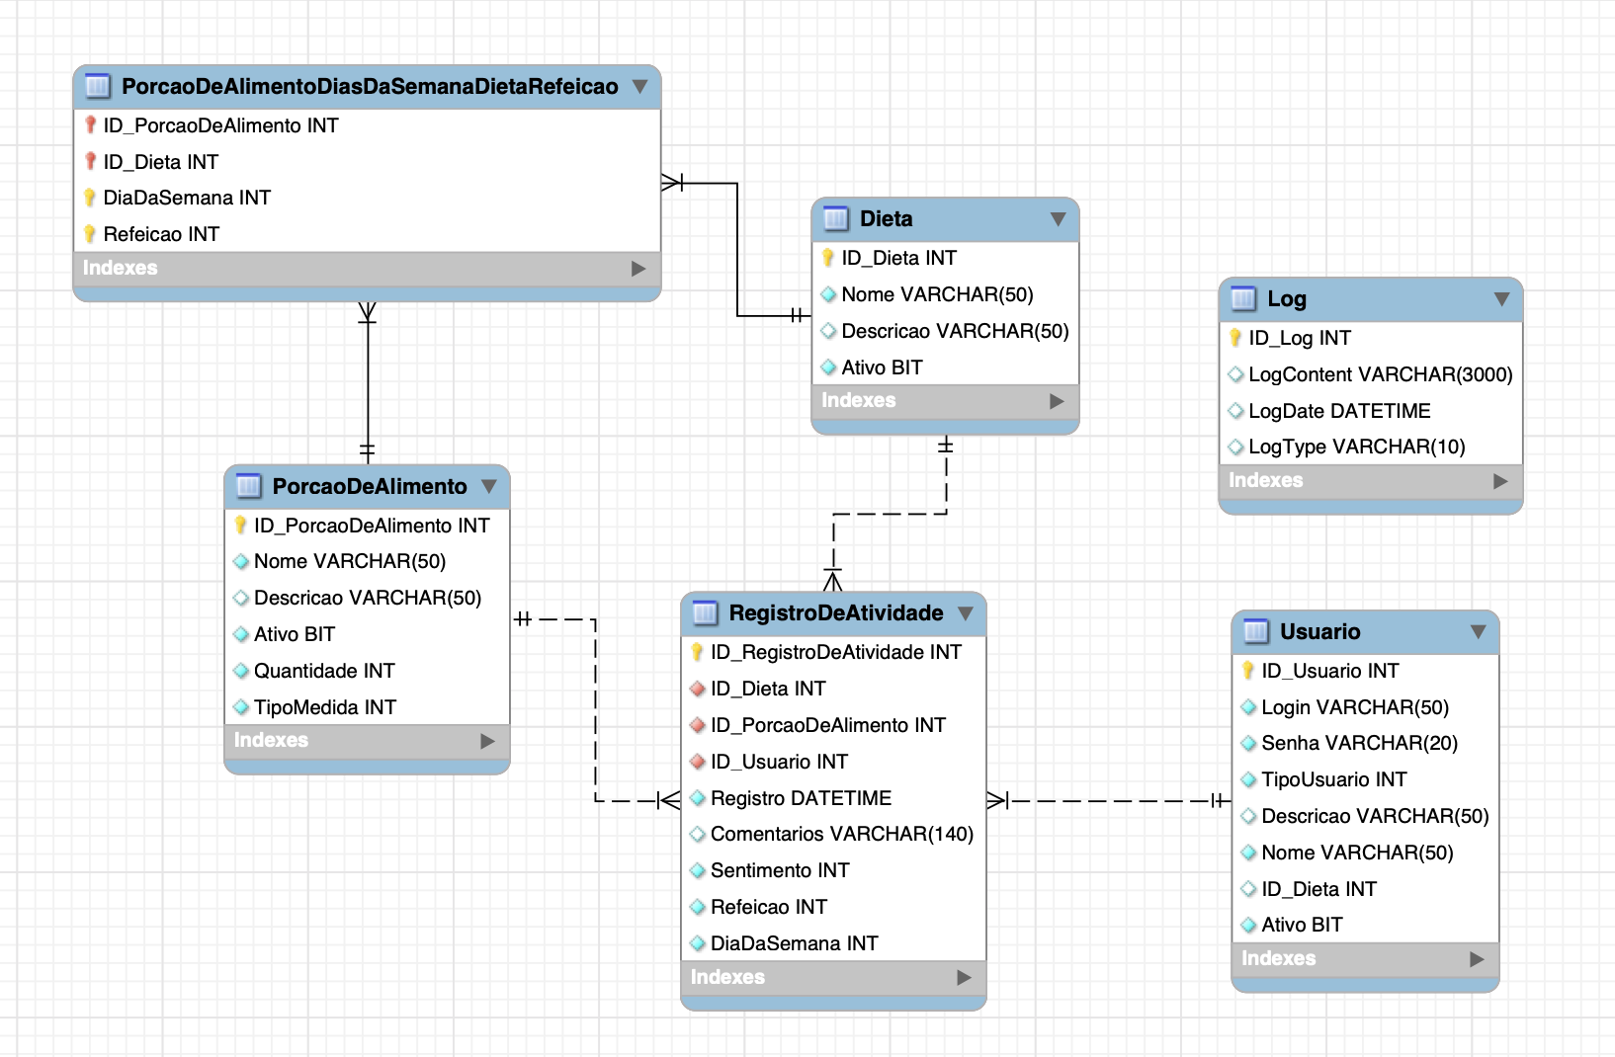
MER

Slide 20
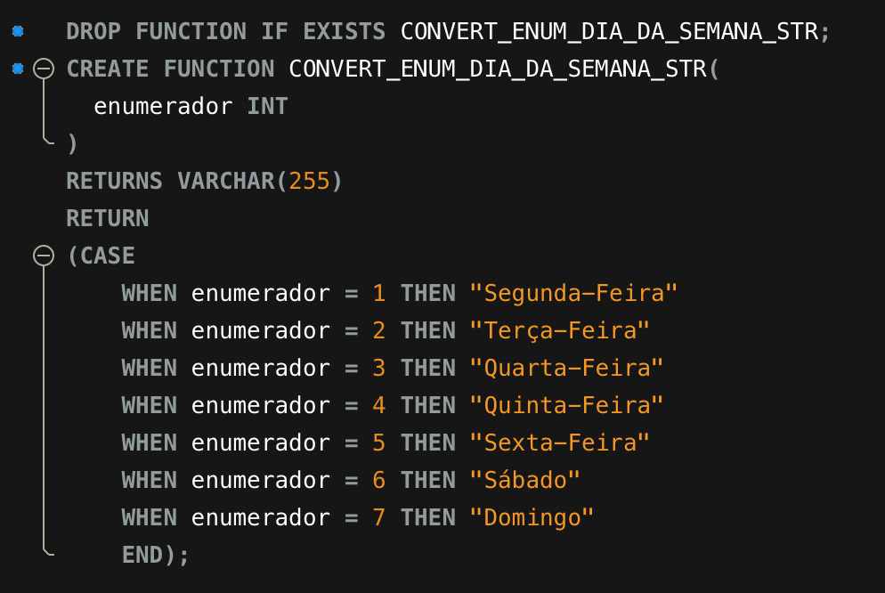
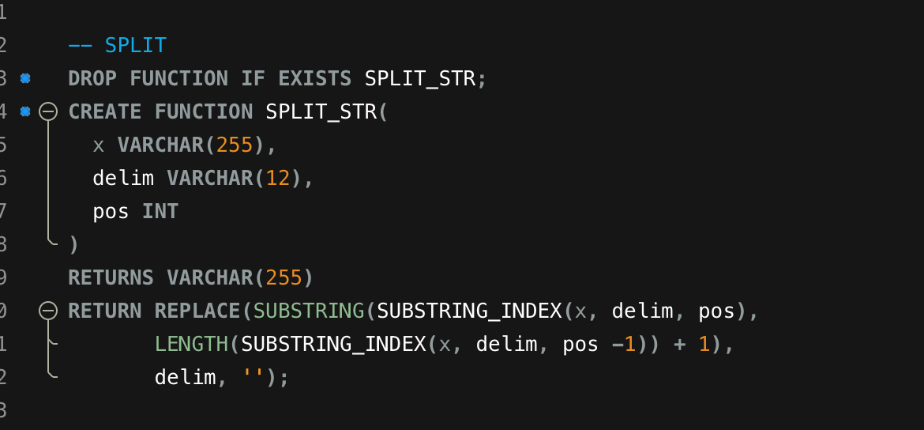
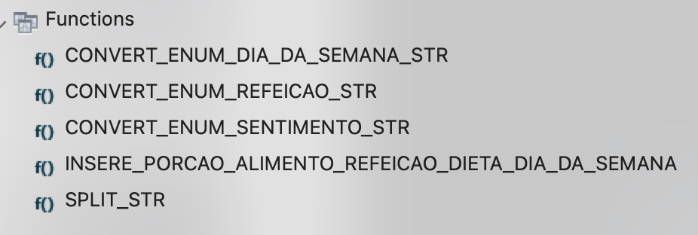

Slide 21
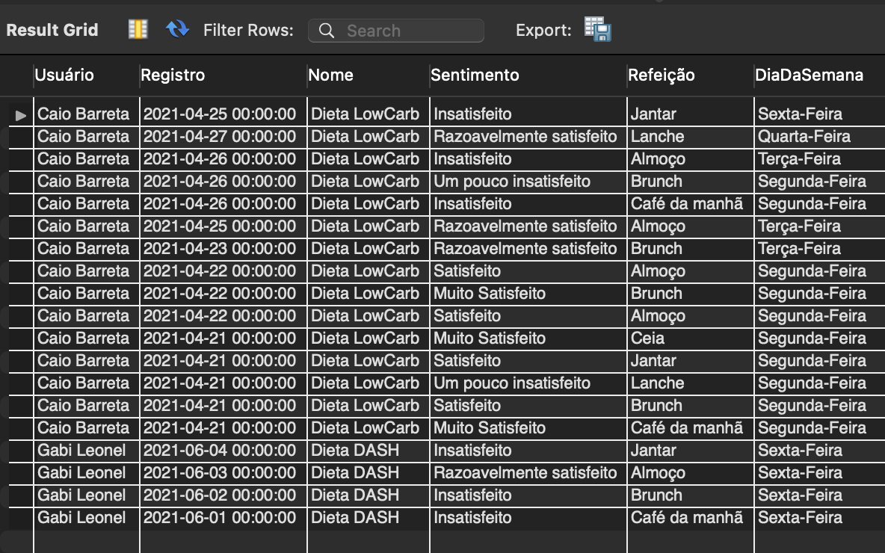
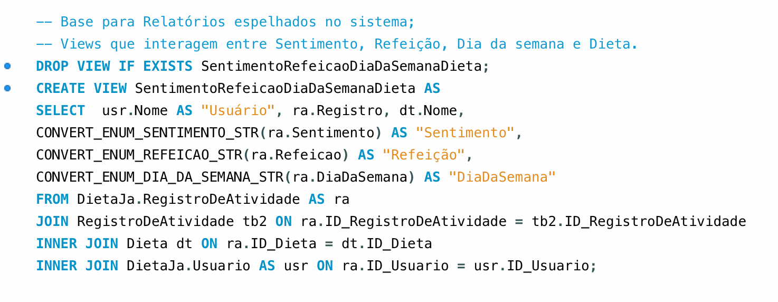

Slide 22
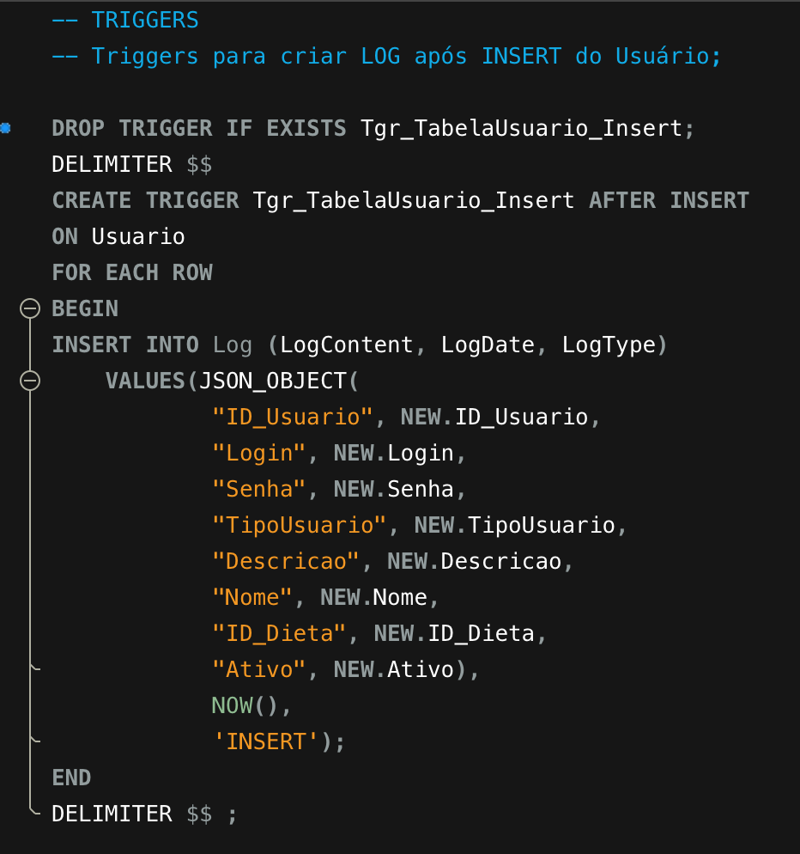

Slide 23










FERRAMENTAS

Slide 24
LINGUAGEM DE PROGRAMAÇÃO III

Slide 25
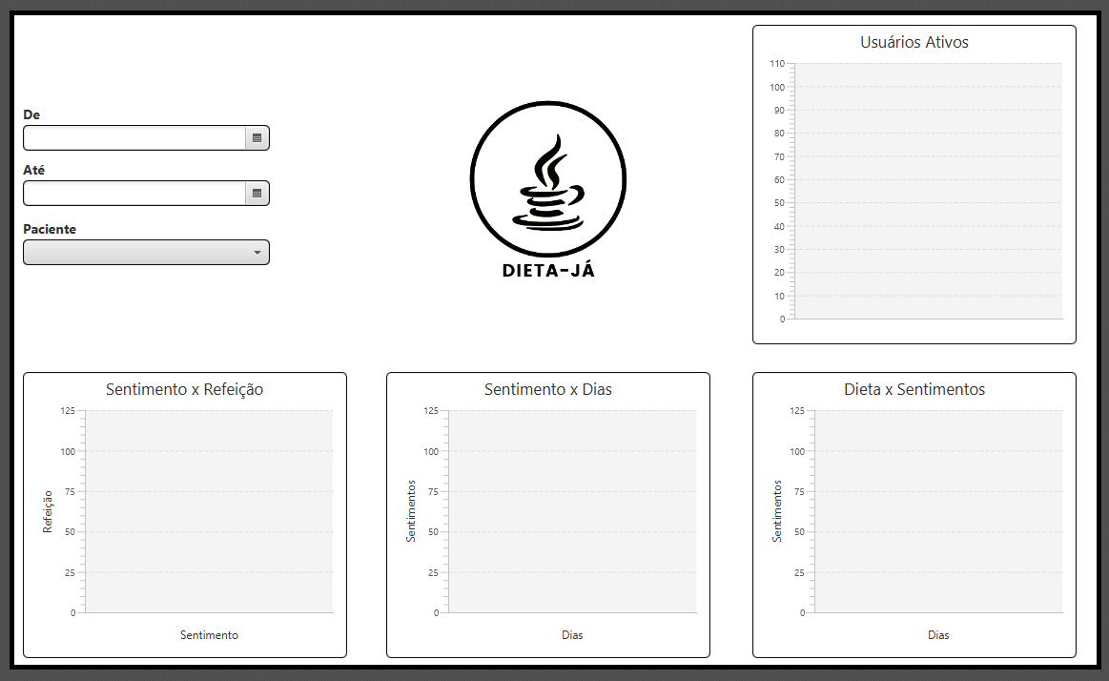

PRÓXIMOS PASSOS

Slide 26
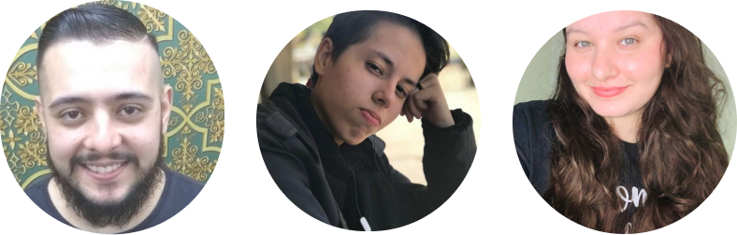

Obrigadx!
Caio Baretta
CP300354X
Gabrielle Leonel
CP3003515
Mízia Lima
CP3008118
caiobaretta
gabrieleleonel
mizialima

